Slide 1
Web渗透测试工程师课程
Web瑞士军刀-Burpsuite Intruder模块下的Option选项

Slide 2
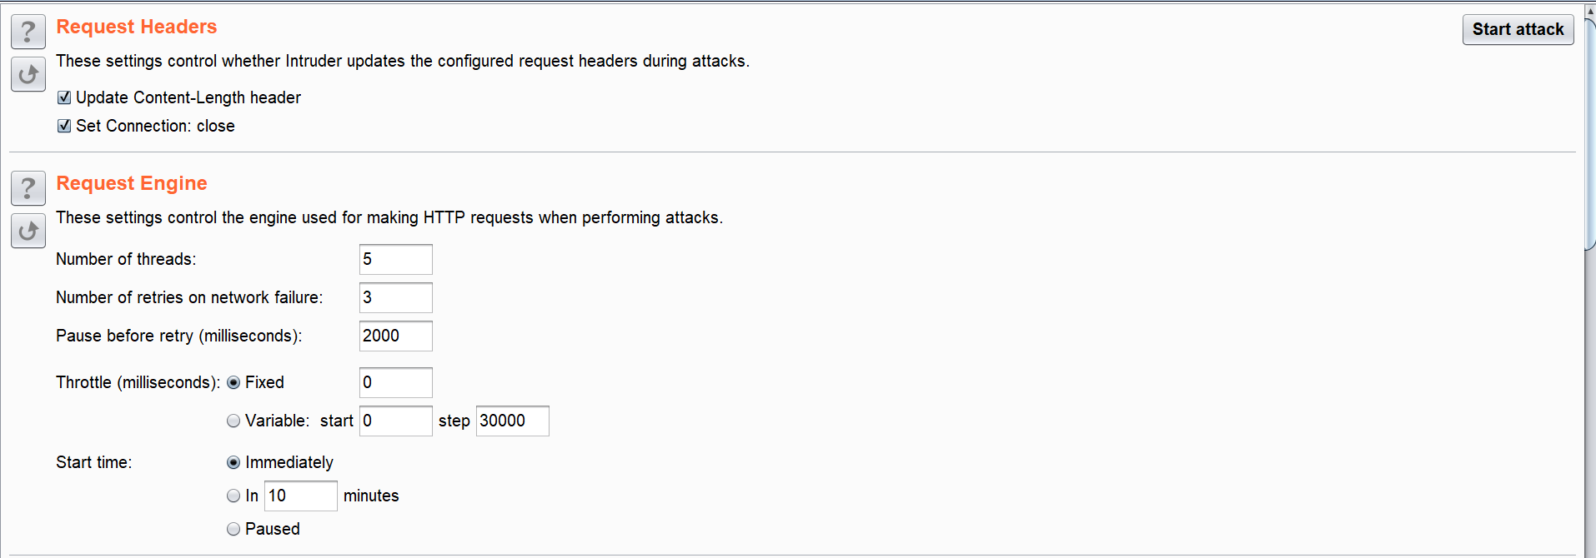
Burpsuite Intruder Option选项中Request设置
设置Request请求内容，以及设置Request引擎。

Slide 3
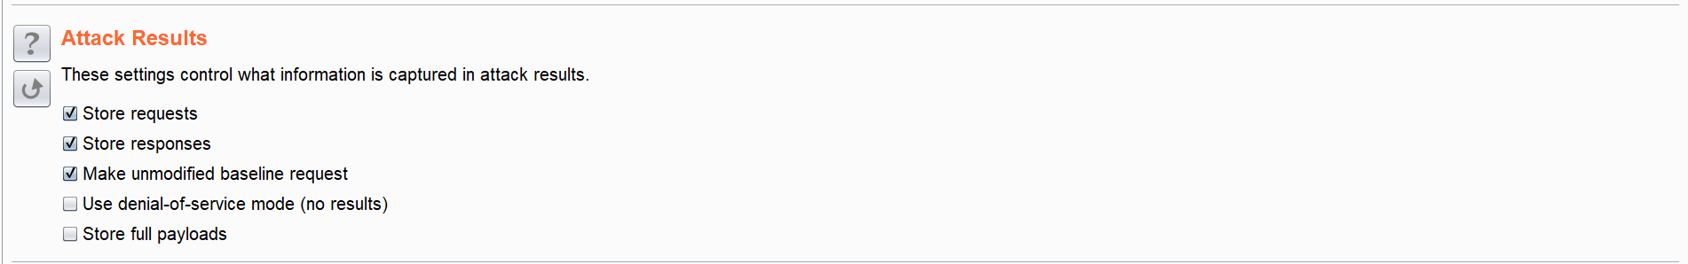
Burpsuite Intruder Option选项中Attack Result设置
针对结果进行设置,存储请求或结果等。

Slide 4
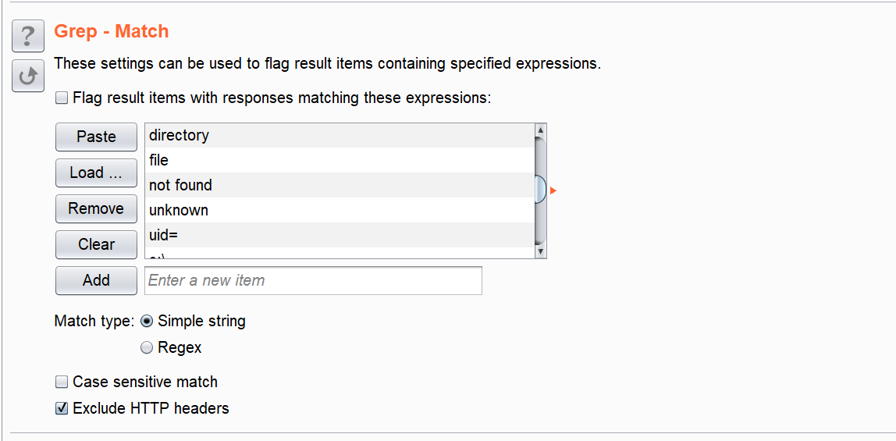
Burpsuite Intruder Option选项中Grep - Match设置
标出符合特定表达式的结果。

Slide 5
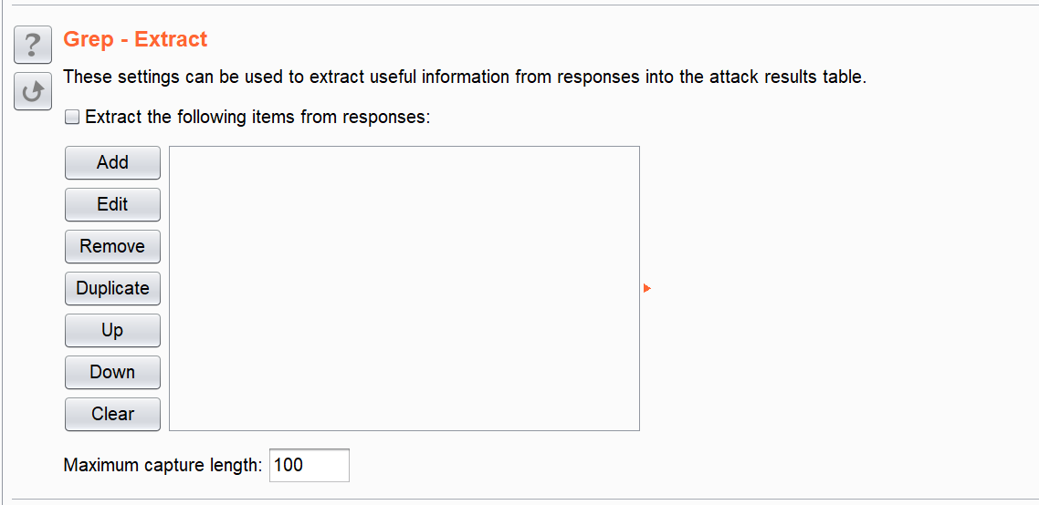
Burpsuite Intruder Option选项中Grep - Exact设置
从结果中榨取有用信息。

Slide 6
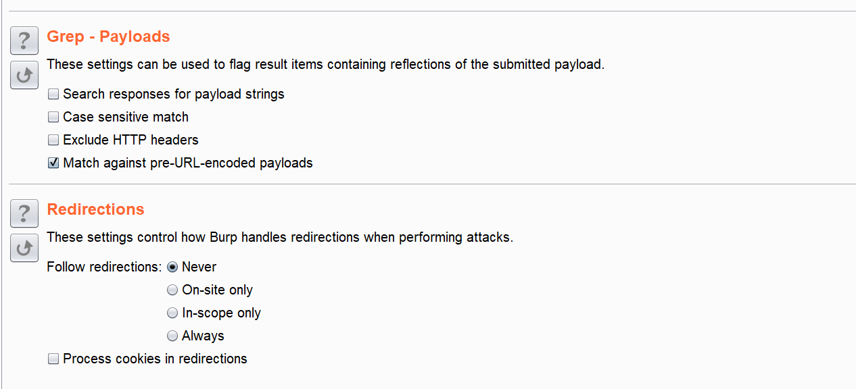
Burpsuite Intruder Option选项中Reflection设置

Slide 7
总结
1、掌握Burpsuite Intruder模块下Option设置。

Slide 8
再见

